Slide 1

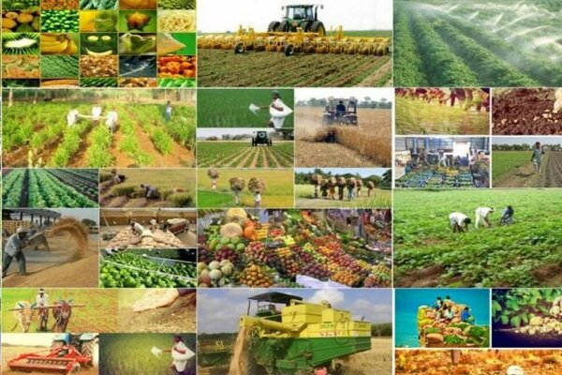
«سیمای کشاورزی شهرستان نطنز»
وزارت جهاد کشاورزی
دفتر هماهنگی امور استان‌ها
بازدید استانی وزیر محترم جهاد کشاورزی
شامل بخش های:
اطلاعات کلی
اطلاعات کشاورزی
چالش‌ها و فرصت‌ها

Slide 2
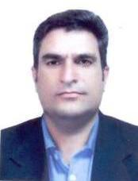
مدیریت جهاد کشاورزی شهرستان نطنز
وزارت جهاد کشاورزی
دفتر هماهنگی امور استانها
تصویر مدیر جهاد کشاورزی
مدیر جهاد کشاورزی شهرستان نطنز
آقای بهروز کیانوش
مدرک تحصیلی :کارشناسی ارشد
رشته تحصیلی :مهندسی منابع آب
تاییدکننده نهایی :
تاریخ انتصاب :1402/12/23

Slide 3
« معرفی نمایندگان مجلس و مسئولین شهرستان نطنز»
وزارت جهاد کشاورزی
دفتر هماهنگی امور استان‌ها
فرماندار
نماینده مجلس شورای اسلامی
امام جمعه و نماینده ولی فقیه
محمد کیهانی
حسین عبدلی
حجت الاسلام سید محسن موسوی
فرمانده انتظامی
شهردار
رییس دادگستری
مهدی حاجی‌بابایی
سید محمد اطیابی
امیر تدبیری

Slide 4
« سیمای کشاورزی شهرستان نطنز»
وزارت جهاد کشاورزی
دفتر هماهنگی امور استان‌ها
منابع آبی شهرستان
تعداد بهره برداران
جمعیت
مساحت
84.710 میلیون متر مکعب
6347 نفر
43977نفر
2993.6 کیلومتر مربع
باغات
جنگل
مراتع
کل اراضی کشاورزی
4682.9 هکتار
24000هکتار
190000هکتار
13000هکتار
جمع تولیدات دامی و آبزیان
جمع تولیدات زراعی
جمع تولیدات باغی
50849.7هزار تن
81940.5 هزار تن
28605.1 هزار تن
جمع کل تولیدات
161395.3 هزار تن

Slide 5
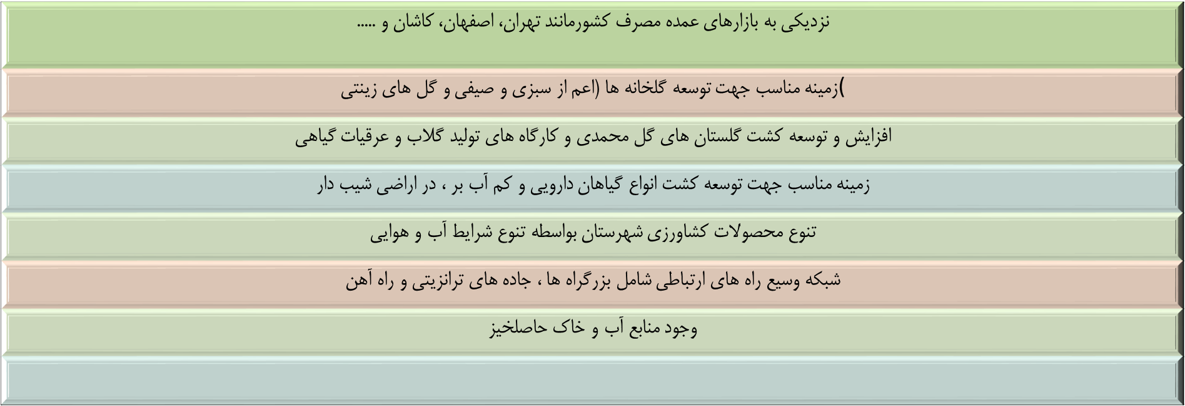
« ظرفیت های بالقوه و بالفعل شهرستان نطنز »
وزارت جهاد کشاورزی
دفتر هماهنگی امور استانها

Slide 6
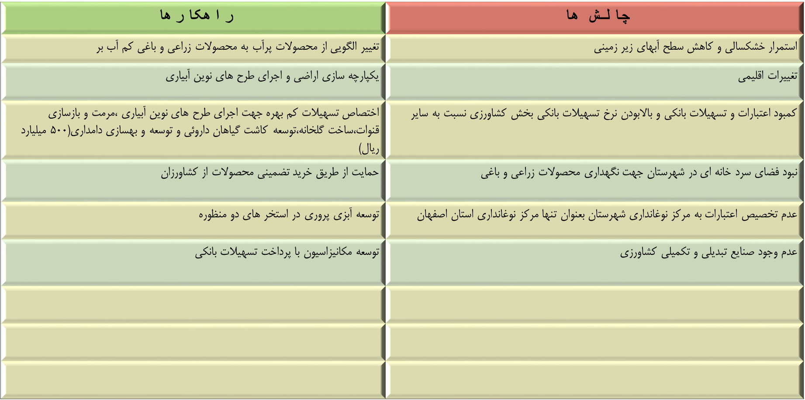
« چالش ها و راهکارها شهرستان نطنز»
وزارت جهاد کشاورزی
دفتر هماهنگی امور استان‌ها

